Slide 1
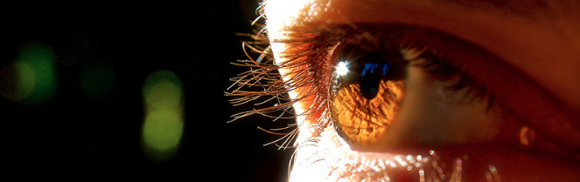
Procesamiento de Imágenes
Domingo Mery
Departmento de Ciencia de la Computación
Escuela de Ingeniería
Universidad Católica de Chile
Visualización de DFT 2D
[ Capítulo 4 ]

Slide 2
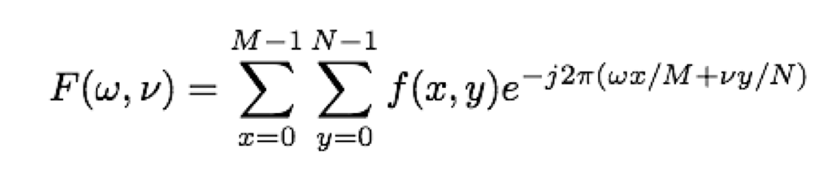
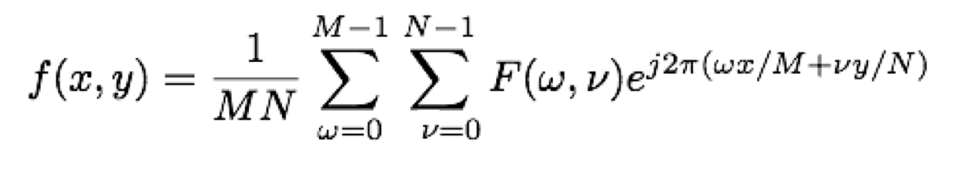
TRANSFORMADA DISCRETA DE FOURIER
TRANSFORMADA DISCRETA INVERSA DE FOURIER

Slide 3
TRANSFORMADA DISCRETA INVERSA DE FOURIER
Significado: La función f(x,y) puede ser construida como la suma ponderada de funciones base B₀₀(x,y), B₀₁(x,y), ... Los factores de ponderación son F₀₀, F₀₁, ...

Slide 4


TRANSFORMADA DISCRETA INVERSA DE FOURIER
FUNCIONES BASE:

Slide 5
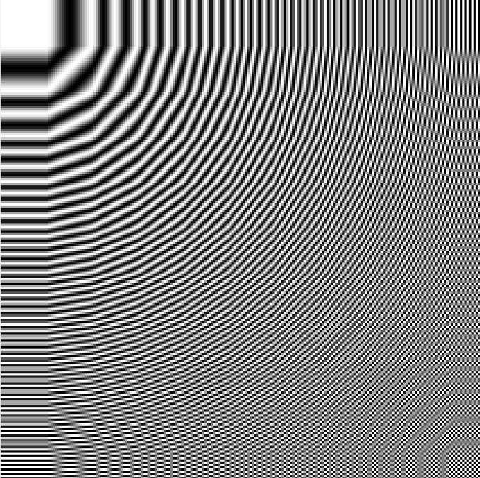
FUNCIONES BASE:
B₀₀
B₀₁
B₀₂

Slide 6
TRANSFORMADA DISCRETA INVERSA DE FOURIER
Significado: La función f(x,y) puede ser construida como la suma ponderada de funciones base B₀₀(x,y), B₀₁(x,y), ... Los factores de ponderación son F₀₀, F₀₁, ...

Slide 7
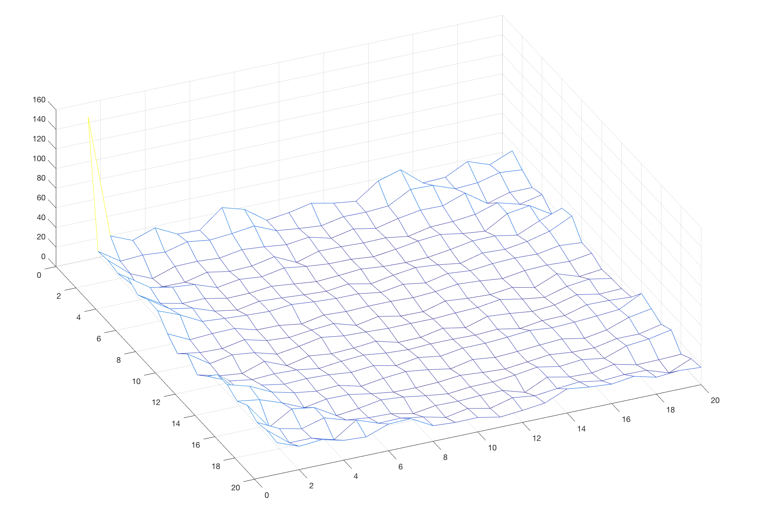
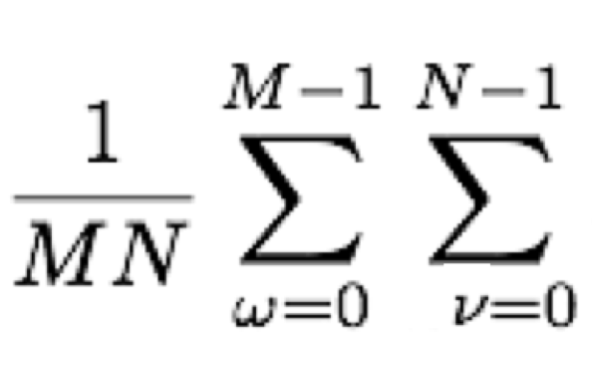

= x
f(x,y)

